Slide 1
Курсовой проект
МИНИСТЕРСТВО НАУКИ И ВЫСШЕГО ОБРАЗОВАНИЯ РОССИЙСКОЙ ФЕДЕРАЦИИ
Федеральное государственное бюджетное образовательное учреждение
высшего образования
«Вятский государственный университет»
Факультет автоматики и вычислительной техники
Кафедра электронных вычислительных машин
Разработка приложения «Аналитика сезона NBA 2019-2020»
Разработал студент группы ИВТ-23 Кудяшев Я.Ю.
Киров 2020

Slide 2

Обзор предметной области
Сегодняшний мир сложно представить без спорта и спортивных мероприятий. Спортивная индустрия насчитывает огромное количество различных видов спорта, таких как футбол, баскетбол, хоккей и другие. Данный проект посвящён баскетболу, а именно – сезону НБА 2019-2020.

Slide 3

Обзор предметной области
НБА (Национальная баскетбольная ассоциация) -мужская профессиональная баскетбольная лига Северной Америки, в частности, США и Канады. Входит в четвёрку главных профессиональных спортивных лиг Северной Америки, наряду с НХЛ, МЛБ и НФЛ.

Slide 4
Назначение программы
Основным назначением разрабатываемой программы является облегчение работы спортивным аналитикам НБА. Этого удалось добиться путём включения в программу полной базы данных игроков НБА и их статистики за 2019-2020 сезон.

Slide 5

Функционал программы
Меню программы представляет из себя макет, содержащий логотипы всех команд НБА.

Slide 6
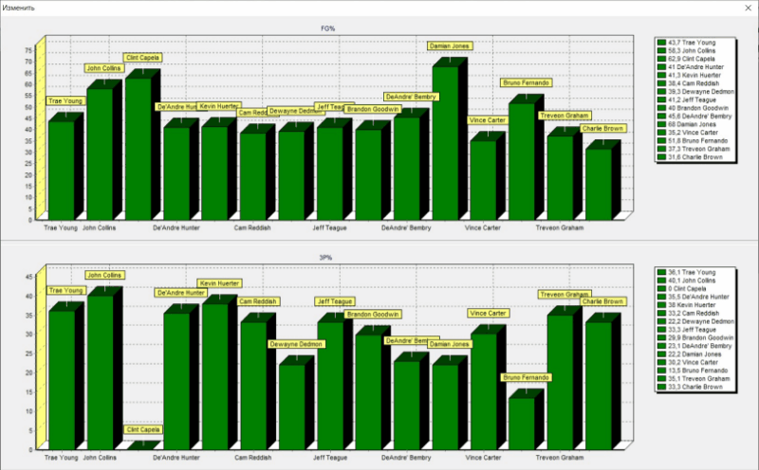
Функционал программы
Графики эффективности для каждой команды, строящиеся на основе полей FG% и 3P%.

Slide 7
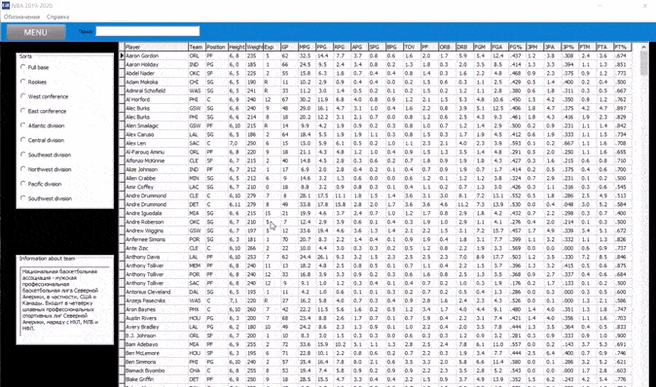
Функционал программы
Полная база данных всех игроков. Возможность поиска по базе данных, сортировка статистики и сортировка по важным критериям НБА.

Slide 8
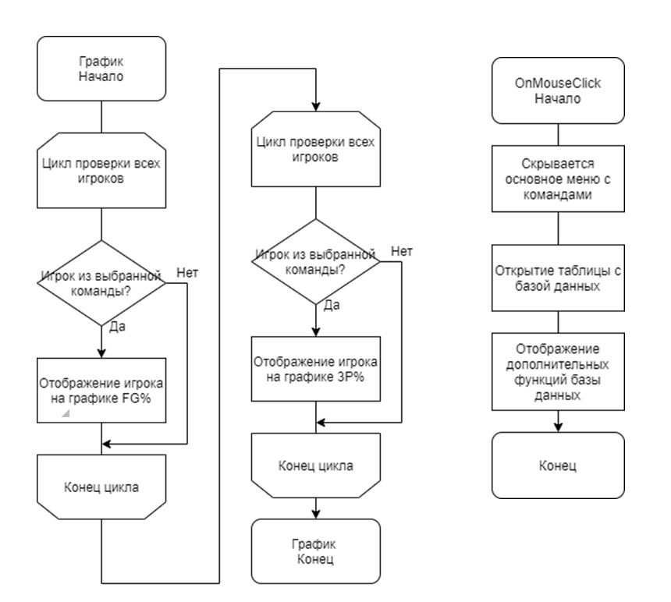
Алгоритмы функционирования
В большей части программы происходит вызов и обработка событий: нажатие на изображение и открытие таблицы базы данных. Суть второго алгоритма заключается в отрисовке графиков по данным из базы данных для каждой команды.

Slide 9

Выбор среды программирования
Delphi обладает всем необходимым функционалом для реализации программы. К тому же, он хорошо известен с первого курса.

Slide 10
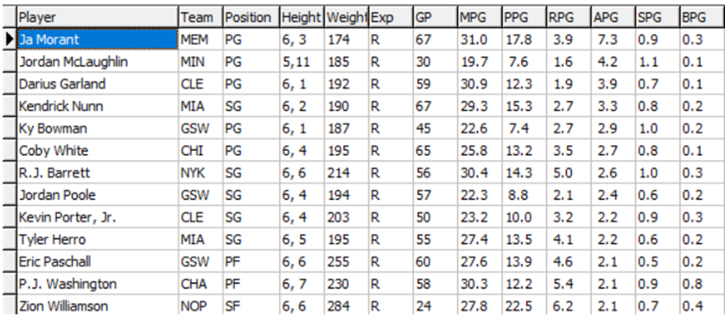
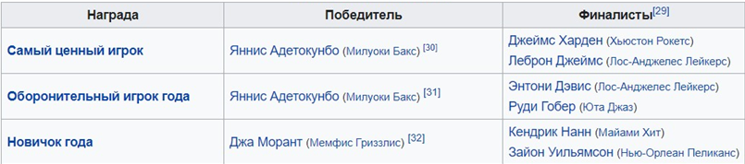
Тестирование
Небольшое тестирование, связанное с выявлением «Новичка года» по таблице базы данных и сравнение с реальными данными.

Slide 11
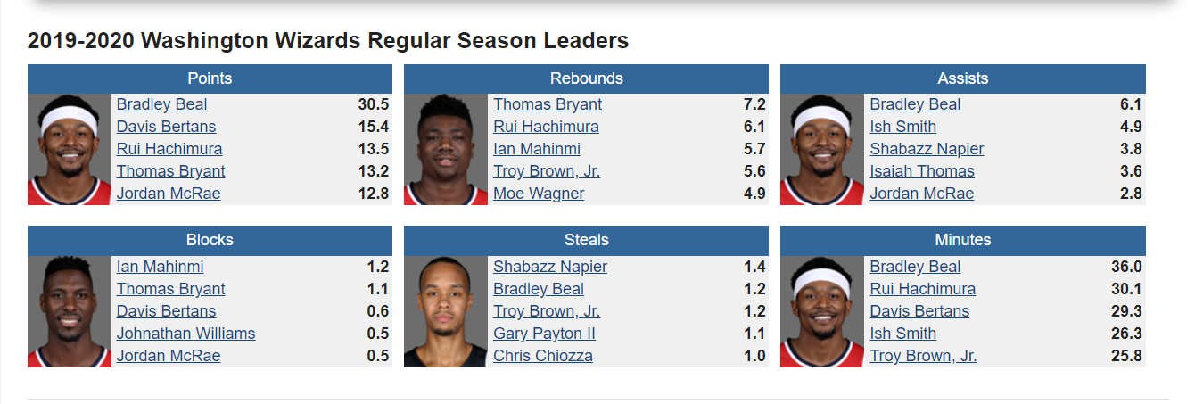
Аналоги
cbssports.com [1], realgm.com [2] и nba.com [3] являются аналогами данной программы. На данных сайтах можно найти подробный анализ каждой игры.

Slide 12
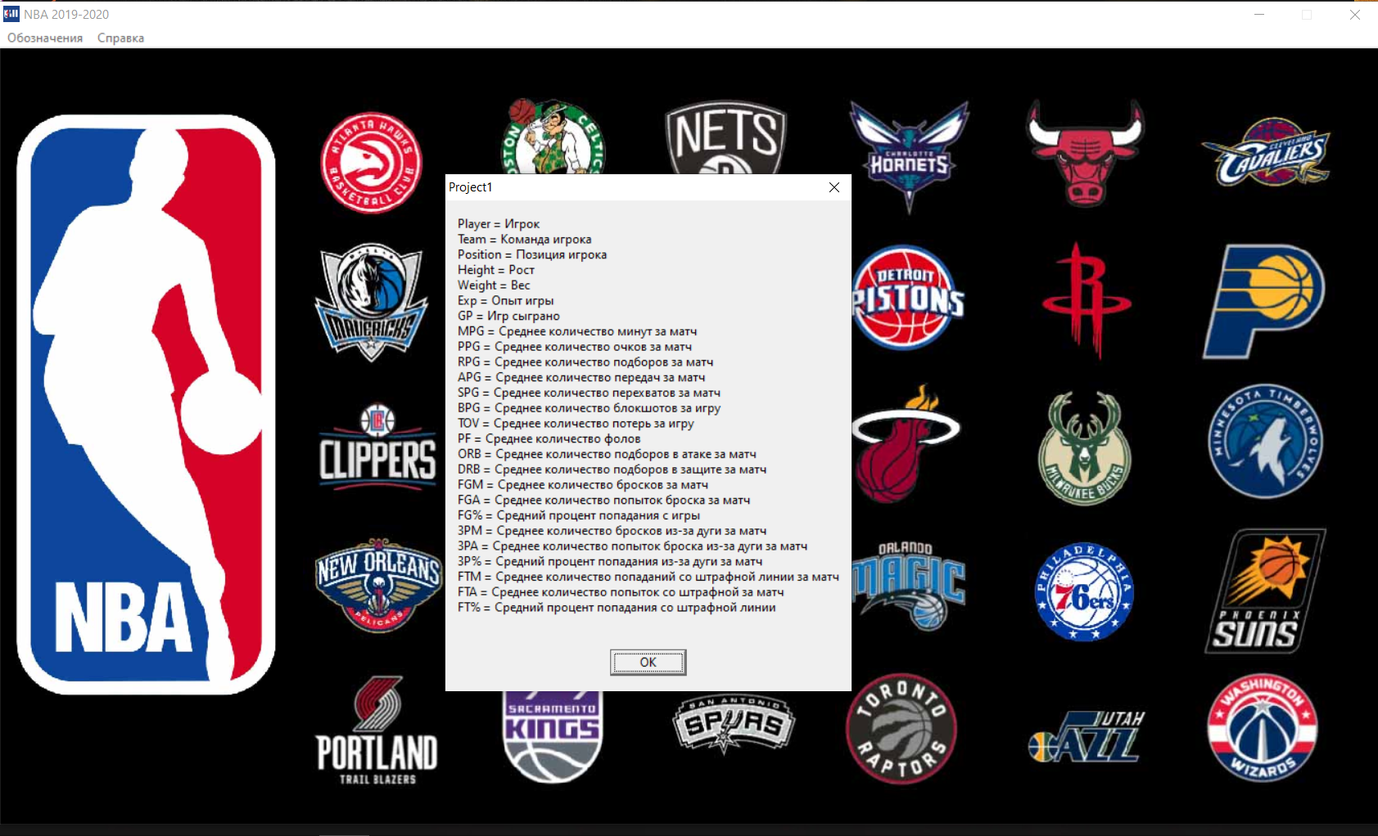
Заключение
На сегодняшний день программа полностью соответствует требованиям, представленным ранее, и с её помощью можно проводить аналитику сезона НБА 2019-2020: выделять лучших и худших игроков на разных участках игрового поля.

